Slide 1
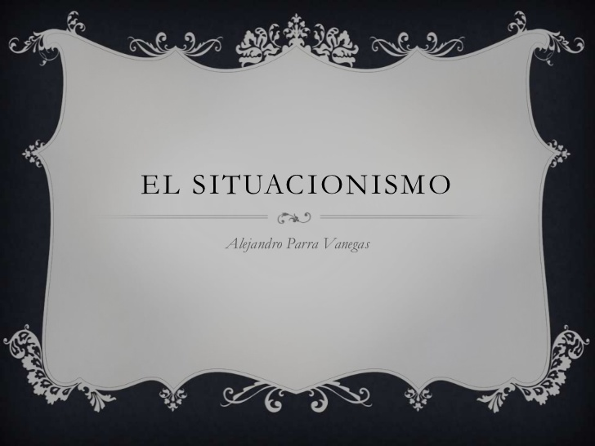
Angely Galvis De Los Ríos
Erika Yuliana Pareja

Slide 2
Creador del Situacionismo
Guy Debord en 1957

Slide 3
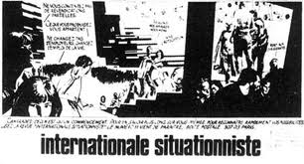
“VIVIR SIN TIEMPO Y DISFRUTAR SIN LÍMITES”

Slide 4
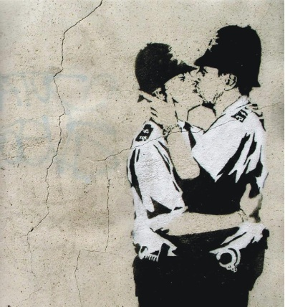
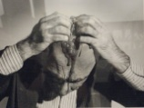
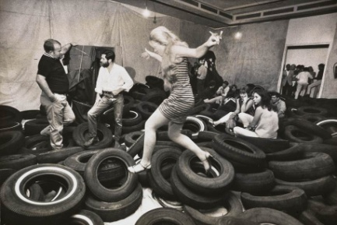
Es un Corriente de pensamiento crítico que surge en Francia en la década de los 50´s
La idea esencial del situacionalismo es rebelarse contra la sociedad de consumo que rechaza los valores de una vida auténtica y feliz.

Slide 5
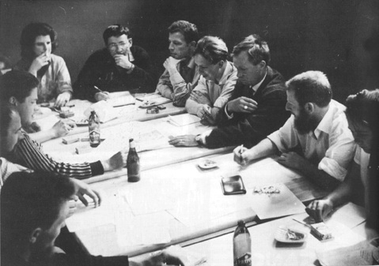
Situacionismo:
El que se dedica a construir situaciones.
Miembro de la Internacional Situacionista.
Actividad práctica de la construcción de situaciones.

Slide 6
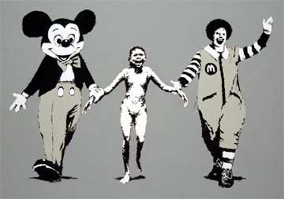
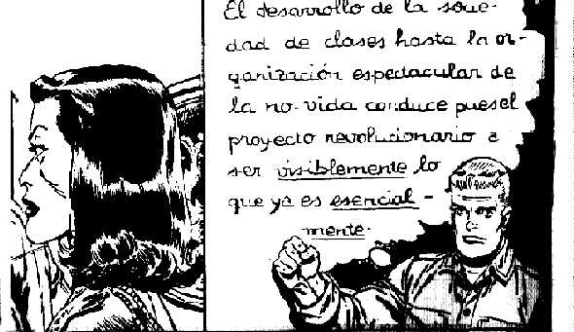
Situacionismo
Éste término carece de sentido para ellos. Lo que significa es una doctrina de interpretación de los hechos existentes.
La noción de situacionismo ha sido concebida evidentemente por los anti-situacionistas”.

Slide 7
Conclusiones …
Este movimiento permitió que la gente se diera cuenta de la realidad de la sociedad en la que vivía
Mostró formas negativas de la sociedad de esa época, la capitalista
Invitó a cada uno de que se apropiara de su propia situación, valga la redundancia, proponiendo una revolución para darle un nuevo orden a las cosas

Slide 8
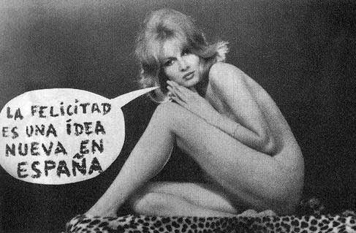
Gracias,

